Slide 1
Операція «Вісла»

Slide 2
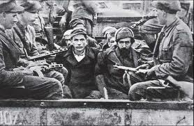
Операція «Вісла» — етнічна чистка, здійснена у 1947 році (початок — 29 березня) під керівництвом Радянського Союзу, Польщі, Чехословаччини. Полягала у примусовій депортації (виселенні) з використанням збройних сил вказаних країн українців з Лемківщини, Посяння, Підляшшя і Холмщини на ті території у західній та північній частині польської держави, що до 1945 належали Німеччині, а також у різні регіони СРСР.

Slide 3
Передісторія

Slide 4
У 1944 між урядами УРСР і Польщі було підписано «Угоду про взаємний обмін населенням у прикордонних районах». Це перше виселення українців зі споконвічних українських земель, що на той час належали Польщі, котре передувало "Операції «Вісла» та яке мало (за умовами Угоди) бути винятково добровільним, проводилося найчастіше примусово та із застосуванням військової сили. Польські адміністративні органи для збільшення масштабів переселення вдавалися до:
позбавлення прав українців на землю,
ліквідації рідного шкільництва,
ліквідації культурно-освітніх установ,
ліквідації греко-католицької церкви тощо.
Протягом жовтня 1944 — серпня 1946, за даними польських джерел, до України (тоді — УРСР у складі СРСР) було переселено 482 тис. осіб.
Переселення і масові репресивні акції польського уряду щодо українського цивільного населення викликали закономірну рішучу протидію національно-патріотичних сил— Української Повстанської Армії та націоналістичного підпілля Організації Українських Націоналістів на території Закерзоння, що становило серйозну загрозу для існування тоталітарного режиму в цілій Польщі. За цих умов польська комуністична влада, продовжуючи свою антиукраїнську політику, вирішила повністю виселити українське населення з його етнічних земель і розпорошити українську національну меншину в Польщі.

Slide 5
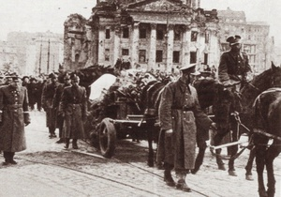
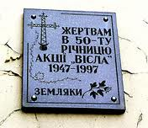
Приводом до початку Операції Вісла стала загибель 28.03.1947 в районі с. Яблоньки (на шосе між Балигородом і Тісною) у бою з відділом УПА (командир — майор С.Хрін) заступника міністра оборони (ІІ віце-міністр національної оборони) Польщі генерала К.Свєрчевського.
Цього ж дня на засіданні політбюро ПРП було прийнято рішення про цілковиту депортацію українського населення у новостворені на колишніх німецьких землях воєводства — Вроцлавське, Гданське, Зеленогірське, Кошалінське, Ольштинське, Познанське і Щецінське.

Slide 6
Три етапи

Slide 7
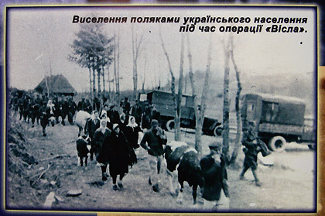
Депортаційні заходи проходили в три етапи:
1) з 28.04.1947 до 15.06.1947 виселялись українці з повітів Ліско, Сянік, Перемишль, Ясло, Кросно, Любачів, Горлиці, Ярослав;
2) до 30.06.1947 вивозилося українське населення з повітів Новий Сонч, Новий Тарг, Томашів Любельський, Грубешів.
3) до кінця жовтня 1947 депортовано населення з решти повітів Закерзоння.

Slide 8
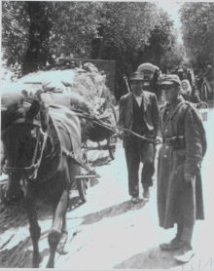
На 31.07.1947, за польськими даними, було переселено 140 575 осіб, ув'язнено в концтаборі Явожно 3800 чол., убито 655 чол., заарештовано 1466 членів українського руху Опору.
1 серпня 1947 таємна інспекція Державної комісії безпеки наказала командуючим Краківського і Люблінського воєводств виселити всіх українців, що залишилися на їх території після акції «Вісла», без огляду на ступінь лояльності і партійну приналежність та організувати контрольні бригади з перевірки кожного виселеного села, щоб у них не залишилася жодна українська чи змішана родина. Намагаючись прискорити асиміляцію переселенців, органи влади, звичайно, допускали переїзд в одну місцевість не більше 3-4 українських сімей.
До кінця 1947 у місця, звідки було депортовано українське населення, переселено близько 14 тис. осіб польської національності.

Slide 9
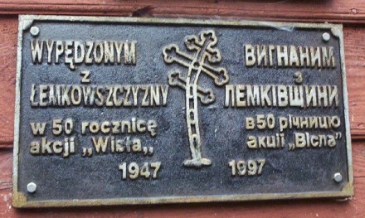
Пам'ятник жертвам операції «Вісла» у Низьких Бескидах

Slide 10
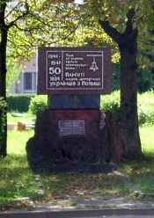
Пам'ятник жертвам депортації встановлений у місті Долина (Івано-Франківщина

Slide 11
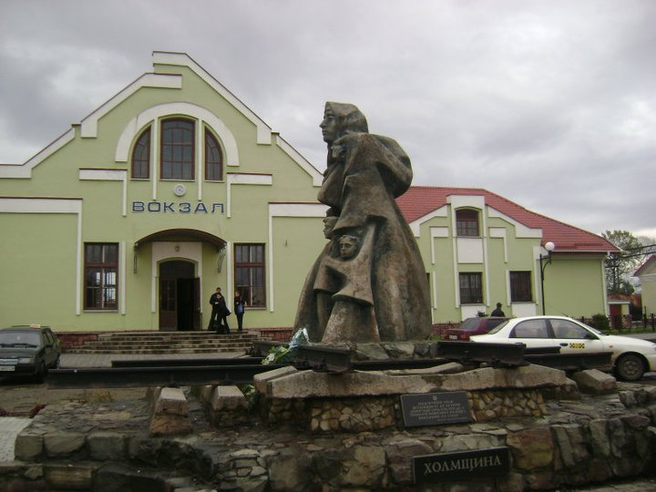
Пам'ятний знак депортованим українцям з Лемківщини, Холмщини, Надсяння, Підляшшя у місті Самборі (Львівщина)

Slide 12
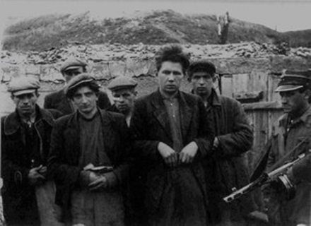
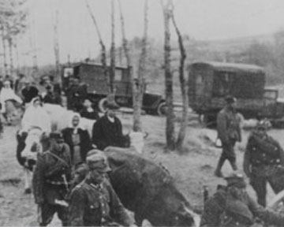

Slide 13
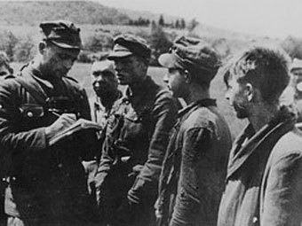
Кінець!

Slide 14
Презентацію підготувала учениця 11-А класу Бєлікова Юлія

